Slide 1
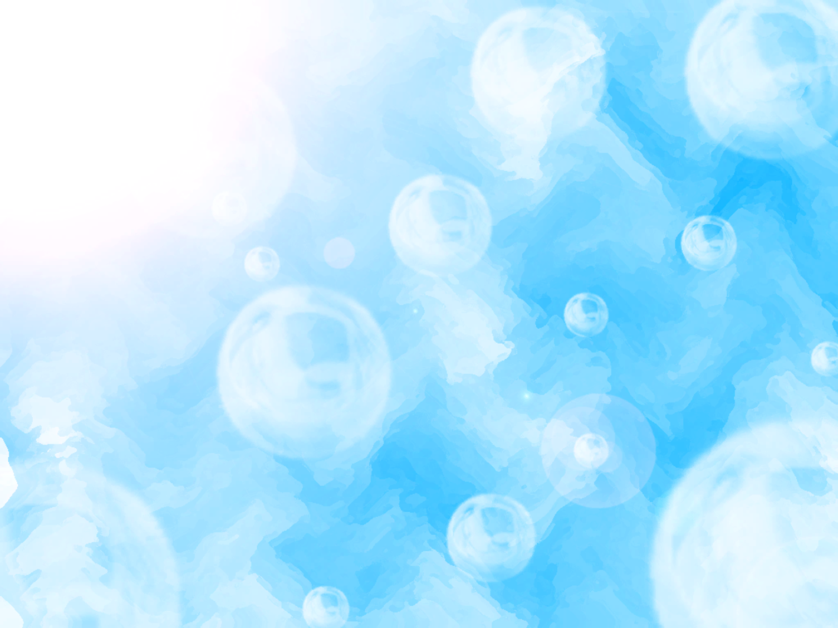
Опыты с водой

Slide 2
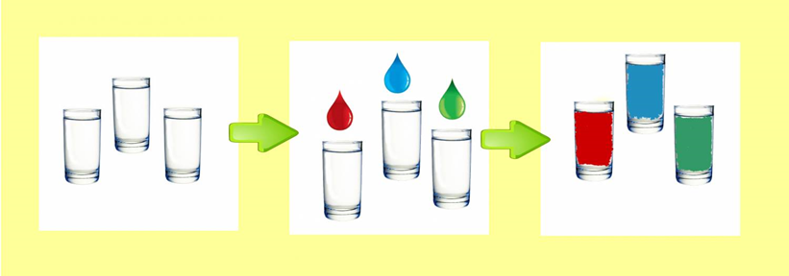
Опыт «Вода не имеет цвета, но её можно покрасить»
Цель: учить детей выявлять свойство воды и красок, способность красок растворяться в воде и менять ее цвет.
Материал: стаканы с водой, краски, кисточки.
Описание:
Открыть кран, предложить понаблюдать за льющейся водой. Налить в несколько стаканов воду. Какого цвета вода? (У воды нет цвета, она прозрачная.) Воду можно подкрасить, добавив в неё краску. (Дети наблюдают за окрашиванием воды.) Какого цвета стала вода? (Красная, синяя, жёлтая, красная.) Цвет воды зависит от того, какого цвета краску добавили в воду.
Вывод: О чём мы сегодня узнали? Что может произойти с водой, если в неё добавить краску? (Вода легко окрашивается в любой цвет.)

Slide 3
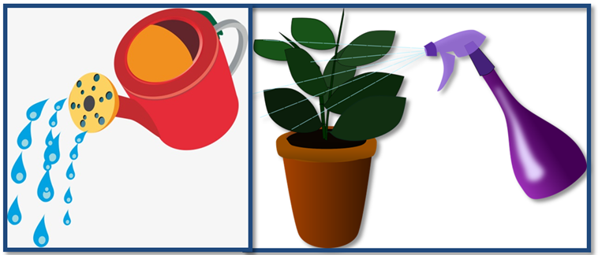
Опыт «Вода может литься, а может разбрызгиваться»
Цель: продолжать знакомить со свойствами воды, вода может литься и разбрызгиваться.
Материал: лейка, пульверизатор.
Описание:
В лейку налить воду. Воспитатель демонстрирует полив комнатных растений (Одного-двух.) Что происходит с водой, когда я лейку наклоняю? (Вода льётся.) Откуда льётся вода? (Из носика лейки.) Показать детям специальное устройство для разбрызгивания – пульверизатор. (Детям можно сказать, что это специальная брызгалка.) Он нужен для того, чтобы брызгать на цветы в жаркую погоду. Брызгаем и освежаем листочки, им легче дышится. Цветы принимают душ. Предложить понаблюдать за процессом разбрызгивания. Обратить внимание детей, что капельки очень похожи на пыль, потому что они очень мелкие. Предложить подставить ладошки, побрызгать на них. Ладошки стали какими? (Мокрыми.) Почему? (На них брызгали водой.) Сегодня мы полили растения водой и побрызгали на них водой.
Вывод: О чём мы сегодня узнали? Что может происходить с водой? (Вода может литься, а может разбрызгиваться.)

Slide 4
Опыт «Вода может превращаться в лёд, а лёд превращается в воду»
Цель: продолжать знакомить детей со свойствами воды: вода может превращаться в лед, а лед превращается в воду.
Материал: стакан, формочки для льда.
Описание:
Налить воду в стакан. Что мы знаем о воде? Вода какая? (Жидкая, прозрачная, без цвета, запаха и вкуса.) Теперь перельём воду в формочки и поставим в холодильник. Что стало с водой? (Она замёрзла, превратилась в лёд.) Почему? (В холодильнике очень холодно.) Оставим формочки со льдом на некоторое время в тёплом месте. Что станет со льдом? Почему? (В комнате тепло.) Вода превращается в лёд, а лёд в воду.
Вывод: О чём мы сегодня узнали? Когда вода превращается в лёд? (Когда очень холодно.) Когда лёд превращается в воду? (Когда очень тепло.)

Slide 5
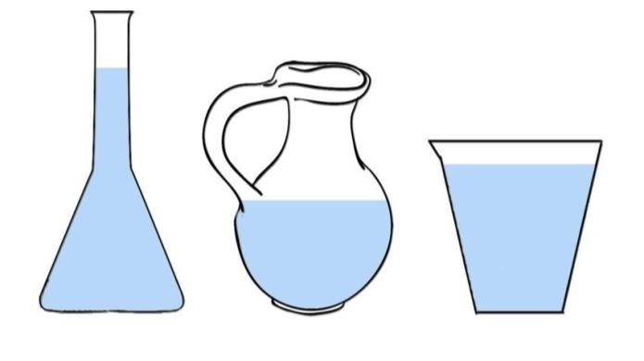
Опыт «Волшебное свойство воды»
Цель: определить что вода принимает форму того сосуда, в который её налили
Материал: резиновая перчатка, надувной шарик, шарик, кувшин с водой, бутылка, губка.
Описание:
Ребёнок в ходе эксперимента получает знание о том, что вода принимает форму заполняемого предмета.
Налить воду в разные по форме емкости, посмотреть что форма может стать как овальной от шара, так и другой фигурой.

Slide 6
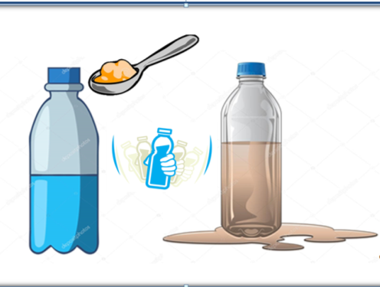
Опыт «Прозрачная вода может стать мутной»
Цель: Подвести детей к обобщению «чистая вода – прозрачная», а «грязная – непрозрачная»
Материал: бутылка, песок, ложка
Описание:
Налить в бутылку чистую воду, бросить в неё предмет. Посмотреть видно ли его. Предложить детям проверить что станет если в воду добавить муку.
Добавить муки, закрыть бутылку и потрясти её. Спросить у детей что изменилось.
Что лежит в стакане? В другой стакан с чистой водой добавить немного муки, размешать, опустить предмет. Видно? Почему? (Вода мутная, непрозрачная.) Видно то, что лежит в стакане?
Вывод: О чём вы сегодня узнали?
Какой может стать прозрачная вода?
В какой воде плохо видны предметы?

Slide 7
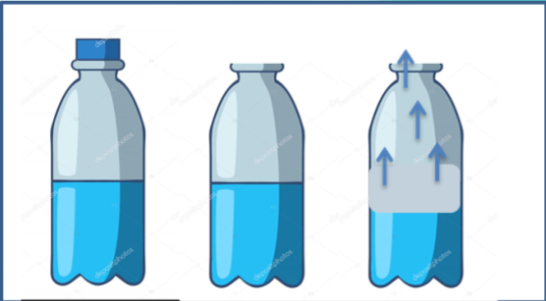
Опыт «Куда делась вода?»
Цель: выявить процесс испарения воды, зависимость скорости испарения от условий (открытая и закрытая поверхность воды.)
Материал: две мерные одинаковые ёмкости.
Описание:
Дети наливают равное количество воды в ёмкости. Вместе с воспитателем делают отметку уровня. Одну банку закрывают плотно крышкой, другую оставляют открытой. Обе банки ставят на подоконник.
В течение недели наблюдают процесс испарения, делая отметки на стенках ёмкостей и фиксируя результаты в дневнике наблюдений. Обсуждают, изменилось ли количество воды (уровень воды стал ниже отметки), куда исчезла вода из открытой банки (частицы воды поднялись с поверхности в воздух). Когда ёмкость закрыта, испарение слабое (частицы воды не могут испариться из закрытого сосуда).

Slide 8
Опыт «Как вода гулять отправилась»
Цель: дать представление о том, что воду можно собрать различными предметами – губкой, пипеткой, грушей, салфеткой.
Материал: поролоновая губка, пластмассовый шприц без иглы, резиновая груша, ванночка с водой.
Описание:
Налили водичку в тазик и забыли про неё. Через некоторое время водичка заскучала: «Вот сижу я тут и ничего не вижу, а вокруг, наверное, столько интересного!» Возьмите поролоновую или другую впитывающую губку, резиновую грушу и пластмассовый шприц (без иглы). Налейте воду в небольшой тазик, приготовьте несколько пустых ёмкостей (чашек, мисок и т.п.). Попросите ребёнка опустить губку в воду и покажите, как нужно отжать её в чашку. Потом наберите воду резиновой грушей и перелейте её в другую ёмкостью. То же самое проделайте и со шприцом.

Slide 9
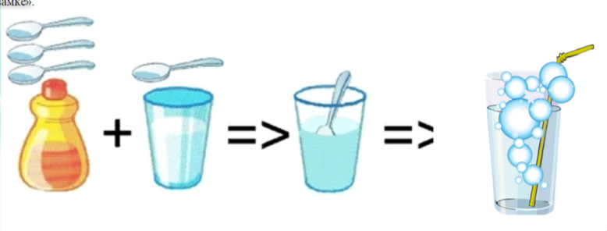
Опыт «Мыльный замок»
Цель: познакомить с тем, что при попадании воздуха в каплю мыльной воды образуется пузырь, затем пена.
Материал: мелкая ёмкость с мыльной водой, соломинки, резиновая игрушка.
Описание:
У нас из пены на глазах
Замок вырастит сейчас,
Мы подуем с вами в трубочку
Заиграет принц на дудочке.
В небольшую ёмкость налейте немного средства для мытья посуды, добавьте воды и размешайте. Возьмите широкую коктейльную трубочку, опустите в миску и начинайте дуть. Одновременно с громким бульканьем на глазах у ребёнка вырастет облако переливающихся пузырей. Дайте ребёнку трубочку и предложите подуть сначала вместе с вами, затем самостоятельно. Поставьте внутрь пены пластмассовую или резиновую игрушку – это «принц, который живёт в пенном замке».

Slide 10
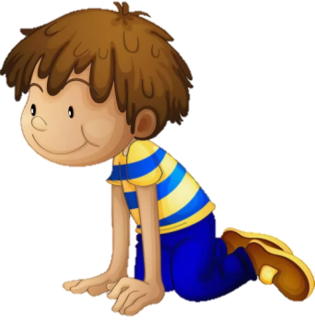
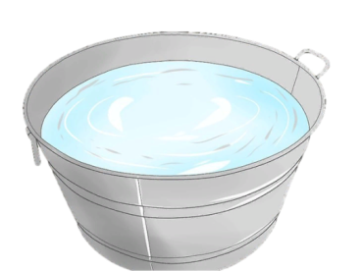
Опыт «Подводное зеркало»
Цель: показать, что вода отражает окружающие предметы.
Материал: Таз, вода
Описание:
Внести в группу таз с водой. Предложить ребятам рассмотреть, что отражается в воде. Попросить детей найти свое отражение, вспомнить, где еще видели свое отражение.
Вывод: Вода отражает окружающие предметы, ее можно использовать в качестве зеркала.

